Slide 1
JEONG MIN
대우건설 스마트스위치플러스

Slide 2
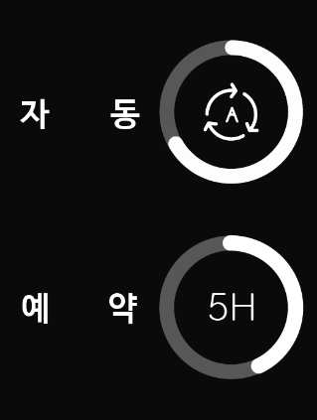
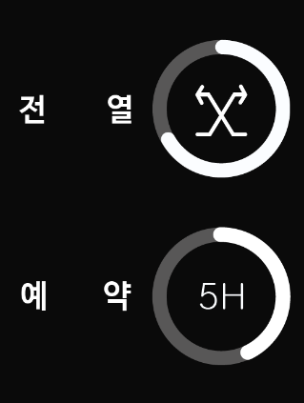
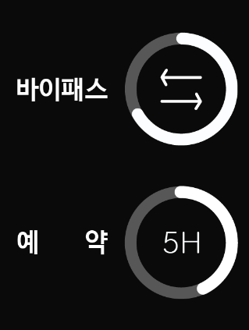

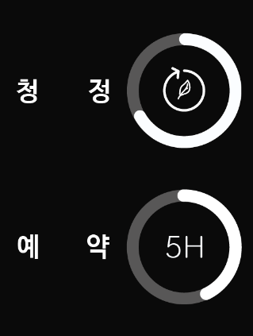
스마트스위치플러스
환기장치 스위치
버전별 모드
JM-DW-R500N
JM-DW-R500C1 / JM-DW-R500C2
기본모델
4가지 모드 (청정모드 미포함)
옵션추가모델
5가지 모드 (청정모드 포함)

Slide 3
스마트스위치플러스
환기장치 스위치
버전별 자동모드 시 풍량작동
JM-DW-R500N
JM-DW-R500C1
JM-DW-R500C2
청정모드 미포함
청정모드 포함
(실내 미세먼지+CO2 센서 사용)
청정모드 포함
(실내/실외 미세먼지+CO2 센서 사용)
구분 | CO2 |  |  |  | 초미세먼지2.5㎛
기준값 | 1,000ppm |  |  |  | 35㎛/㎥
상태별 표시 | 좋음 | 보통 | 나쁨 | 매우 나쁨 | 좋음 | 보통 | 나쁨 | 매우 나쁨
 | ∼700 | ∼1000 | ∼1500 | 1500∼ | ∼15 | ∼35 | ∼75 | 75∼
자동 운전 | 700 ≤ 약운전 1000 ≤ 중운전 1500 ≤ 강운전 700 〉정지 |  |  |  | 15 ≤ 약운전 35 ≤ 중운전 75 ≤ 강운전 15 〉정지
운전 조건 | 각각의 센서에 의해 작동하되 불량조건 신호 우선 운전
구분 |  | 실내미세먼지(PM2.5)
 |  | 좋음 | 보통 | 나쁨 | 매우나쁨
실외 미세 먼지 (PM2.5) | 좋음 | 환기모드 | 환기모드 | 환기모드 | 환기모드
 |  | 정지 | 풍량:약 | 풍량:중 | 풍량:강
 | 보통 | 내부순환모드 | 환기모드 | 환기모드 | 환기모드
 |  | 정지 | 풍량:약 | 풍량:중 | 풍량:강
 | 나쁨 | 내부순환모드 | 내부순환모드 | 내부순환모드 | 내부순환모드
 |  | 정지 | 풍량:약 | 풍량:중 | 풍량:강
 | 매우 나쁨 | 내부순환모드 | 내부순환모드 | 내부순환모드 | 내부순환모드
 |  | 정지 | 풍량:약 | 풍량:중 | 풍량:강
자동 모드 적용시 CO2농도와 실내와 실외의 공기질에 의하여
내부순환모드와 환기모드가 자동변경되어야 한다.
실내 CO2 농도가 나쁨일때는 환기모드로만 작동되어야 한다.
실외 미세먼지 데이터는 홈넷과 연동하여 받아야한다.

Slide 4
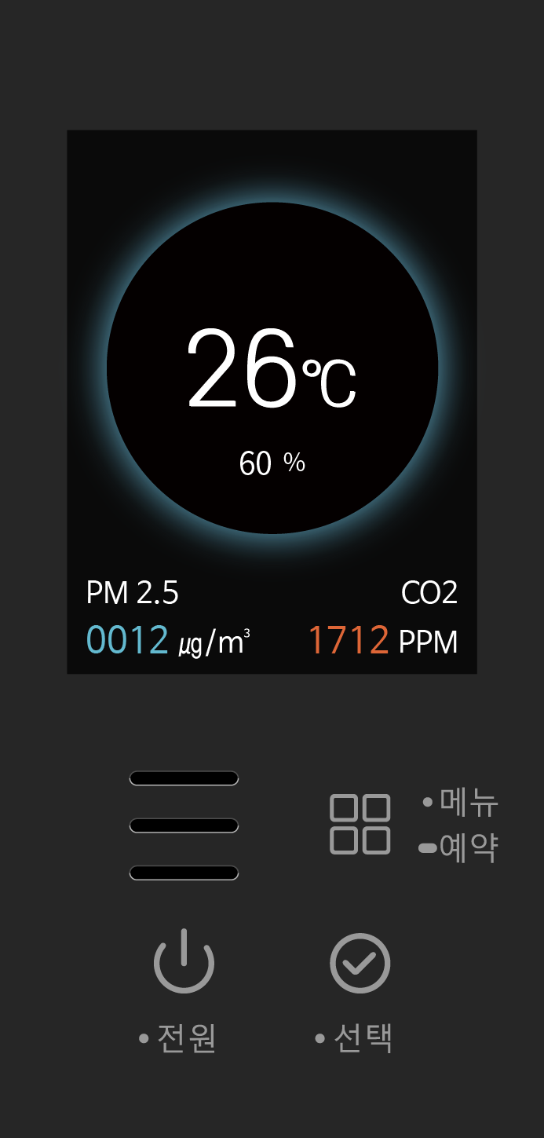
스마트스위치플러스
환기장치 스위치
대기모드 (가동OFF)
1
환기 사용을 하지 않은 상태로
대기 상태일 때 현재 실내 대기질 수치와 온도만 나타납니다.
미세먼지 농도에 따른 색상변화
실내 온도
1
실내 습도
2.8 inch FULL COLOR TFT LCD
44.2mm X 58.6mm
미세먼지 농도
CO2 농도
2
2
감지부
메뉴
Touch Button
LED 백색 발광
전원
선택

Slide 5
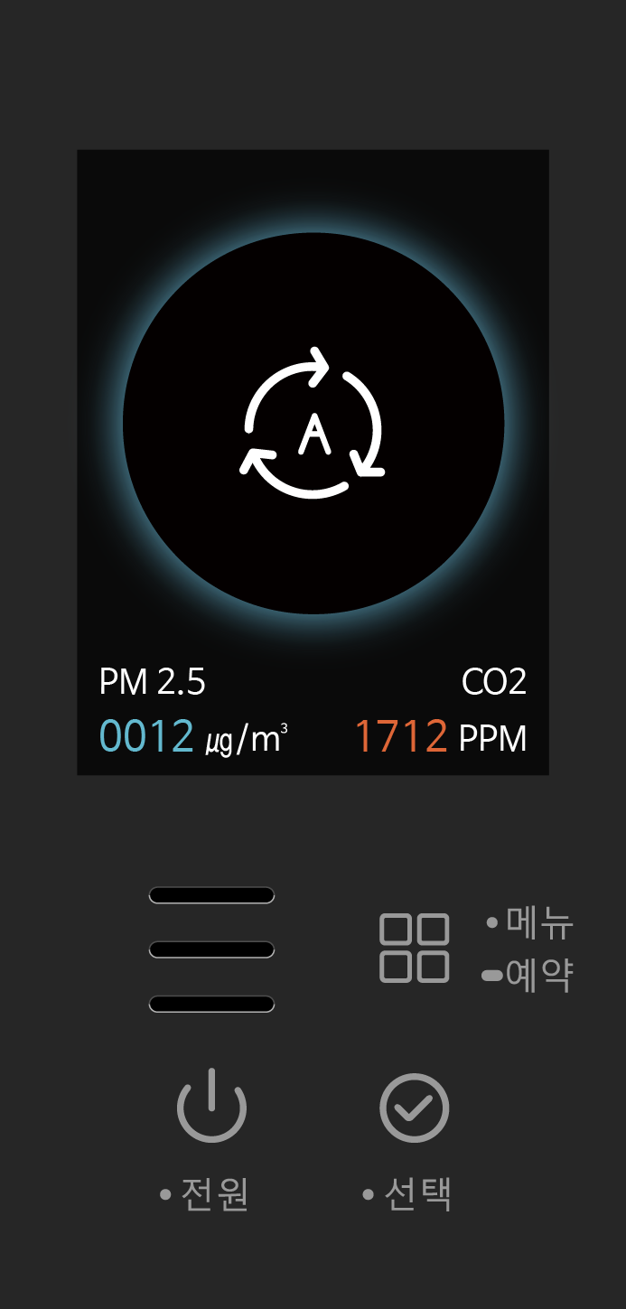
스마트스위치플러스
환기장치 스위치
대기모드 (가동 ON)
1
환기 가동을 하고 있으나 조작을 하지 않아 대기상태로 전환된 상태이며 현재 가동중인 모드와 실내 대기질 수치가 나타납니다.
미세먼지 농도에 따른 색상변화
현재 가동중인 모드
1
2.8 inch FULL COLOR TFT LCD
44.2mm X 58.6mm
미세먼지 농도
CO2 농도
2
2
감지부
메뉴
Touch Button
LED 백색 발광
전원
선택

Slide 6
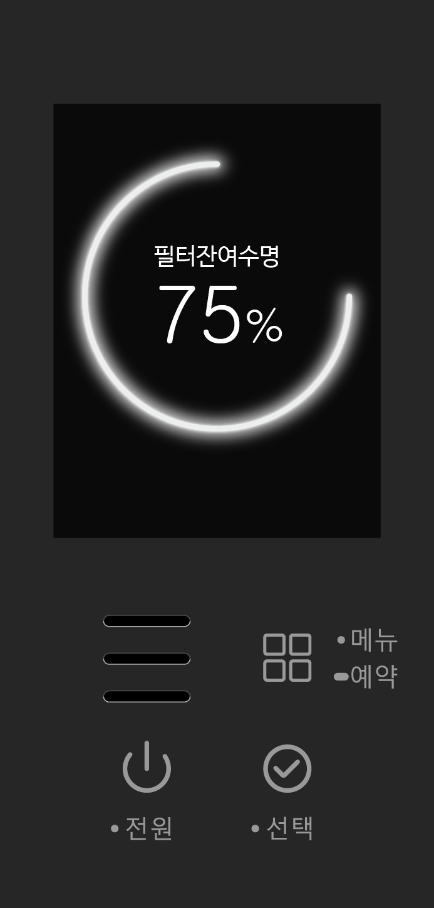
스마트스위치플러스
환기장치 스위치
필터잔여시간 (가동 ON)
1
환기 가동을 위해 버튼 터치 시 보이는 화면으로 약 3초간 표시되며 현재 필터 잔여 사용시간을 확인할 수 있습니다.
필터 잔여량 퍼센트 표기
필터 잔여량
1
2.8 inch FULL COLOR TFT LCD
44.2mm X 58.6mm
2
2
감지부
메뉴
Touch Button
LED 백색 발광
전원
선택

Slide 7
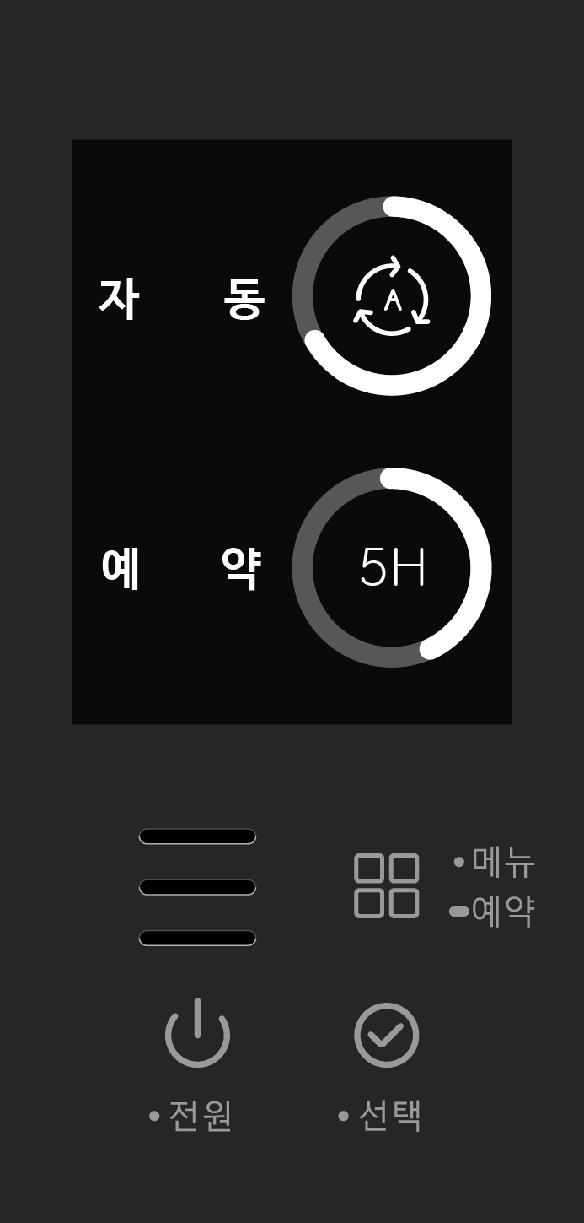
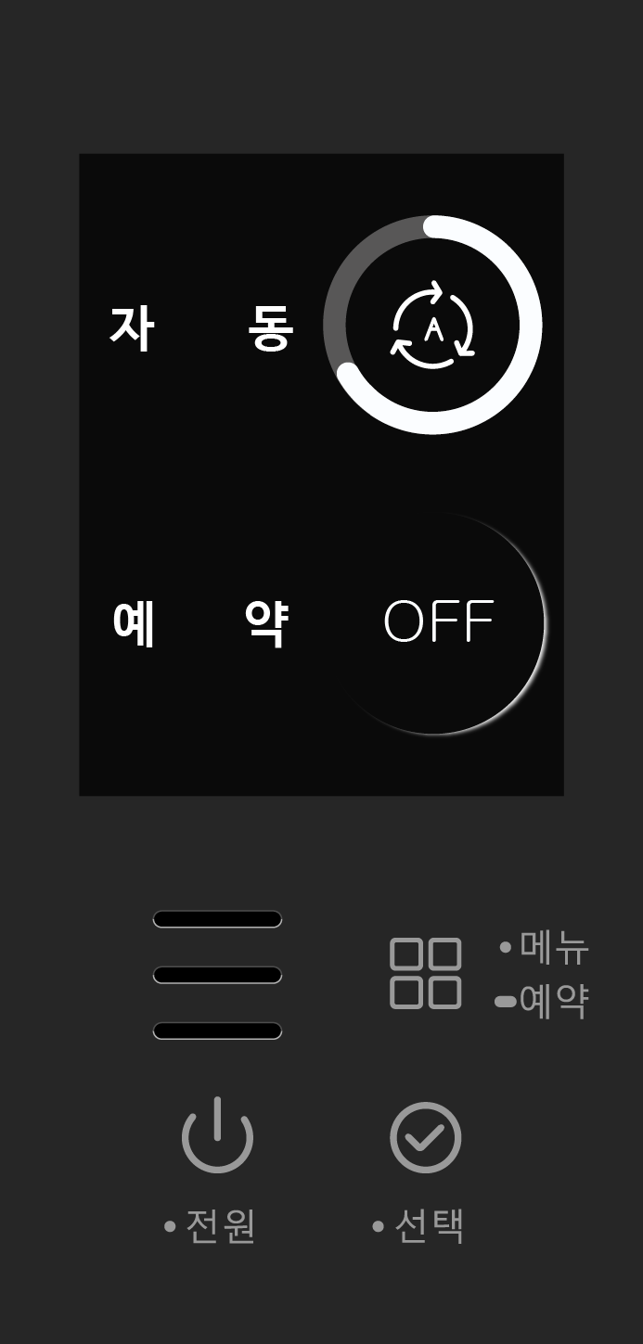
스마트스위치플러스
환기장치 스위치
환기 가동 시 기본 화면
모드작동 및 예약을 할 수 있습니다.
메뉴버튼을 사용하여 모드변경,
선택버튼을 사용하여 풍량 조절,
메뉴버튼을 5초 이상 눌러
예약을 할 수 있습니다.
현재 가동중인 모드 및 풍량
예약 사용 여부 및
잔여시간

Slide 8
스마트스위치플러스
환기장치 스위치
환기 가동 시 화면 변화
대기모드(전원 OFF)시 원형 안에서 실내온도 표시→환기 가동을 위해 터치 작동 시 필터 잔여시간 화면 표시(약 3초간 표시)→환기 작동을 위한 화면 표시로 화면이 전환됩니다.
[대기모드(전원 OFF)]
[필터잔여시간 표시]
[환기 작동화면]

Slide 9

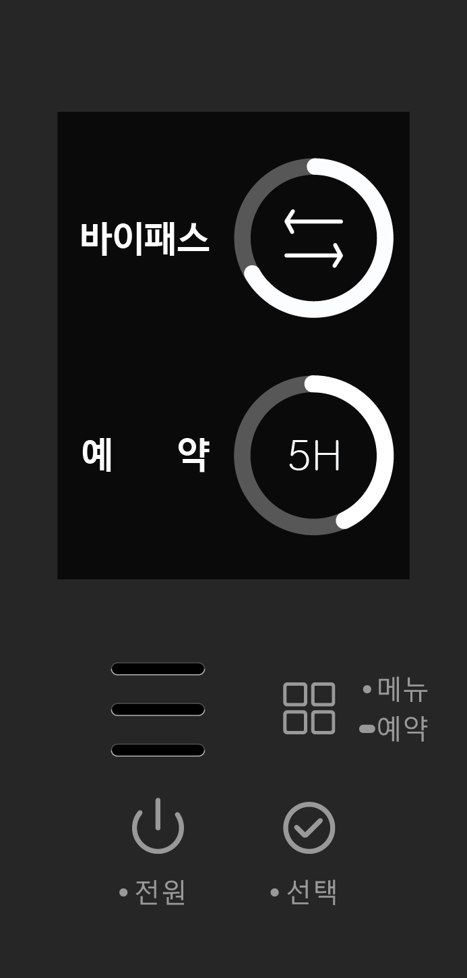


스마트스위치플러스
환기장치 스위치
모드별 화면
[자동모드]
[전열모드]
[바이패스모드]
[청정모드]
[취침모드]

Slide 10
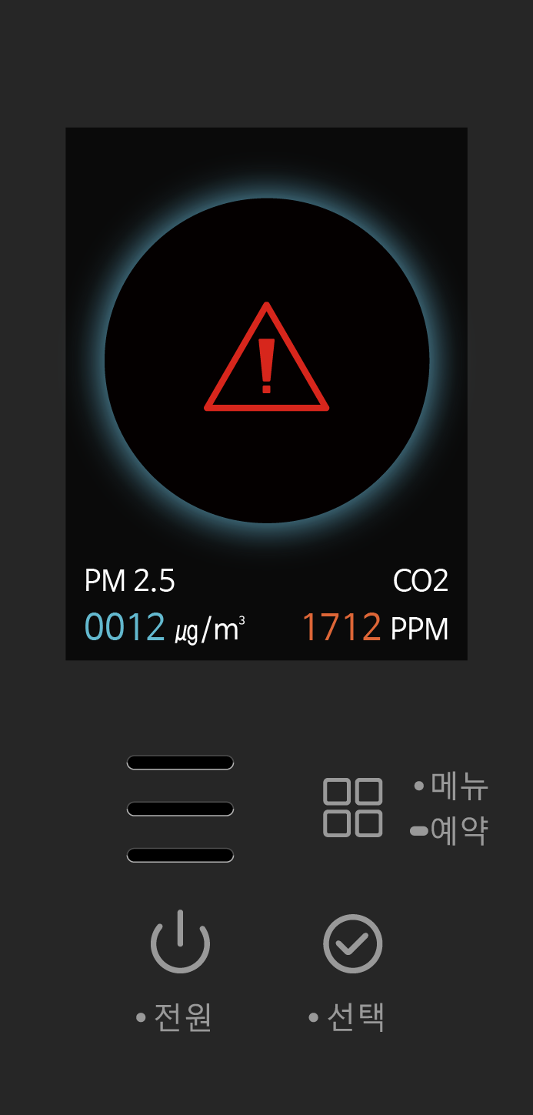
스마트스위치플러스
환기장치 스위치
점검
장비 이상 시 대기모드(전원 ON)에서 아이콘이 현재 가동모드와 교차 점등됩니다.
현재 가동모드와 교차점등

Slide 11
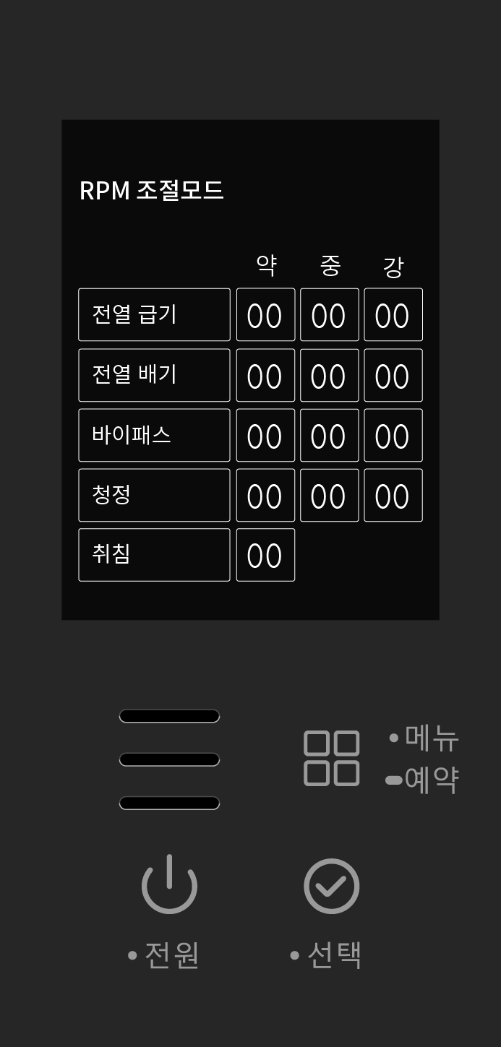
스마트스위치플러스
환기장치 스위치 관리자모드
RPM 조절모드
각 모드의 풍량별 세기를 조절할 수 있다.
대기모드 (전원 OFF) 상태에서 전원 버튼을 5초 이상 눌러 진입하여 조작합니다.
예약 사용 여부 및
잔여시간

Slide 12
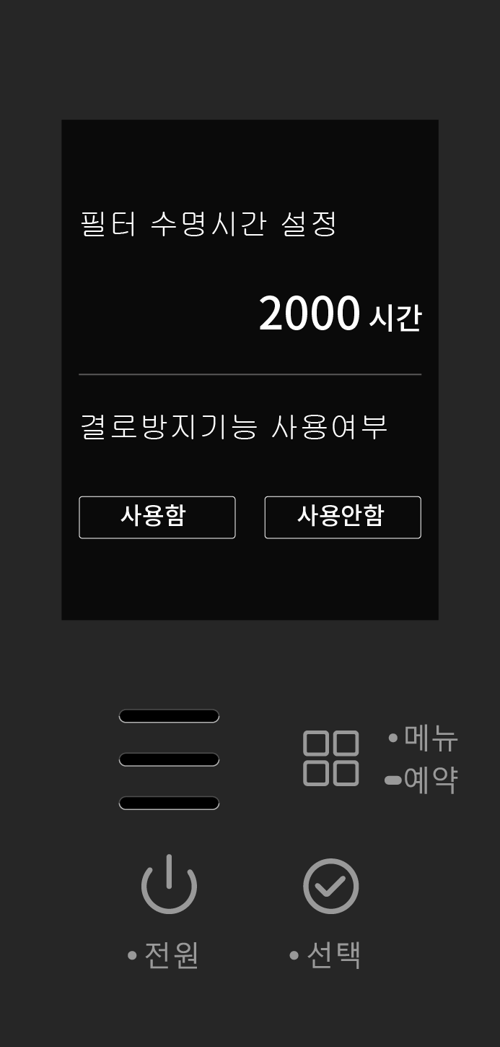
스마트스위치플러스
환기장치 스위치 관리자모드
필터 설정 및 결로방지기능 사용 여부
메뉴버튼을 5초이상 눌러 진입가능합니다.
필터 수명시간 설정(1000~9000시간,1000시간 단위 설정가능),
결로방지 사용기능을 설정할 수 있습니다.
5초 이상 터치

Slide 13
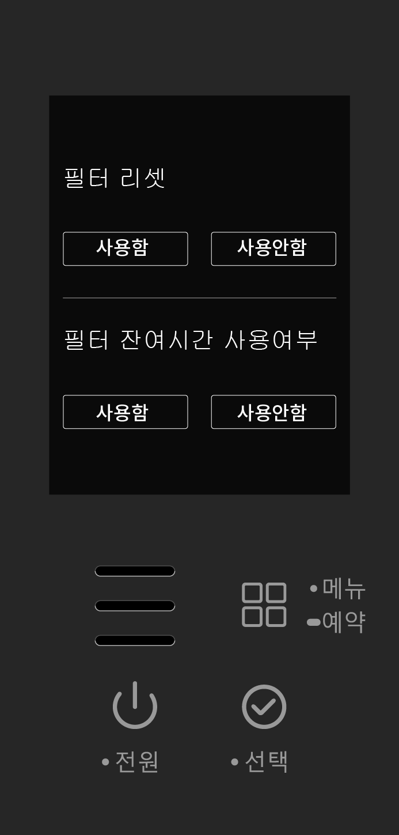
스마트스위치플러스
환기장치 스위치 관리자모드
필터 리셋 및 잔여시간 사용 여부
필터 리셋 및 필터 잔여시간 사용여부는
선택버튼을 5초 이상 눌러 진입가능하며
리셋 및 가동 시 뜨는 잔여시간 사용여부를 설정할 수 있습니다.
5초 이상 터치

Slide 14
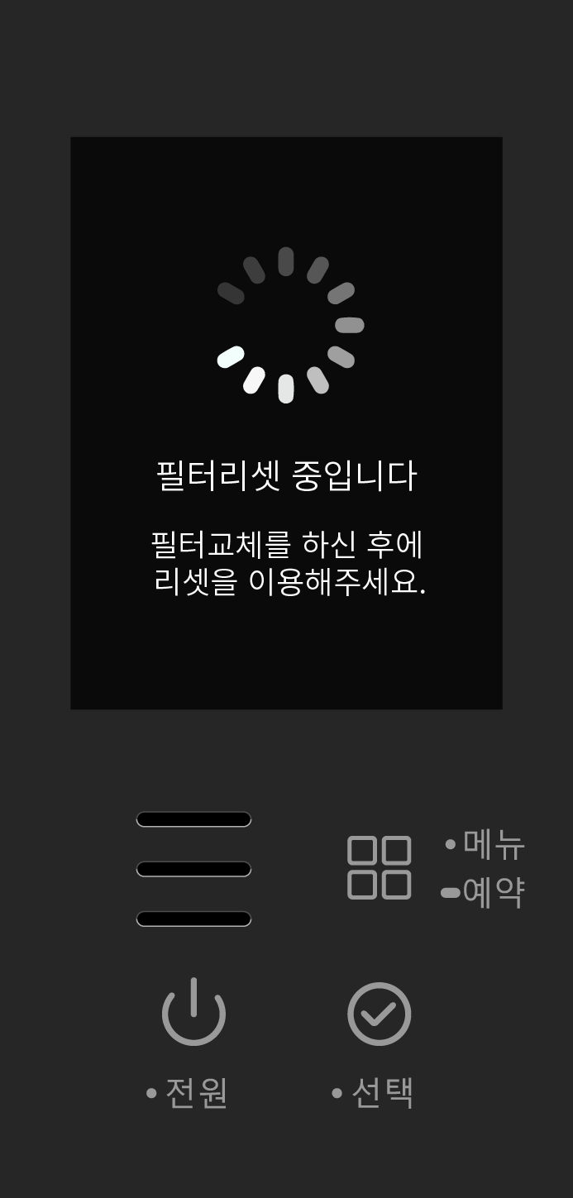
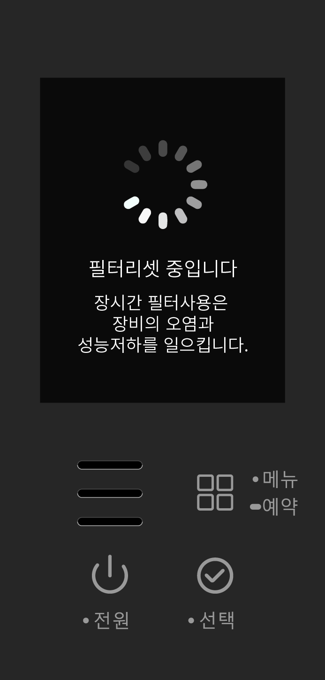
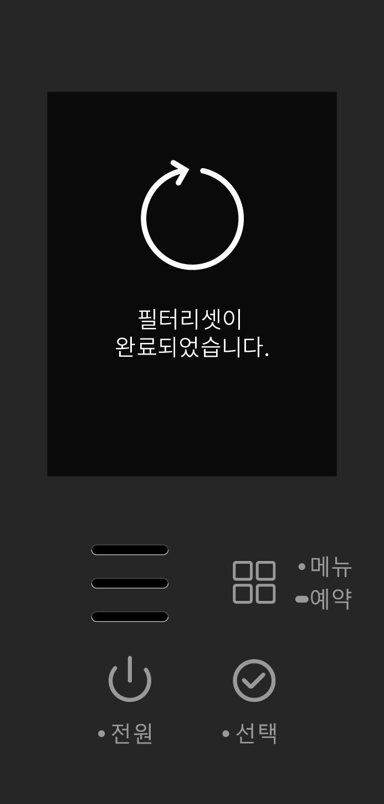
스마트스위치플러스
환기장치 스위치 관리자모드
필터 리셋 시 화면
필터 리셋 사용 시 나타나며
1,2번 순으로 문구가 변경되며
필터리셋이 완료시 완료문구가 뜨며 사라집니다.
1
2

Slide 15
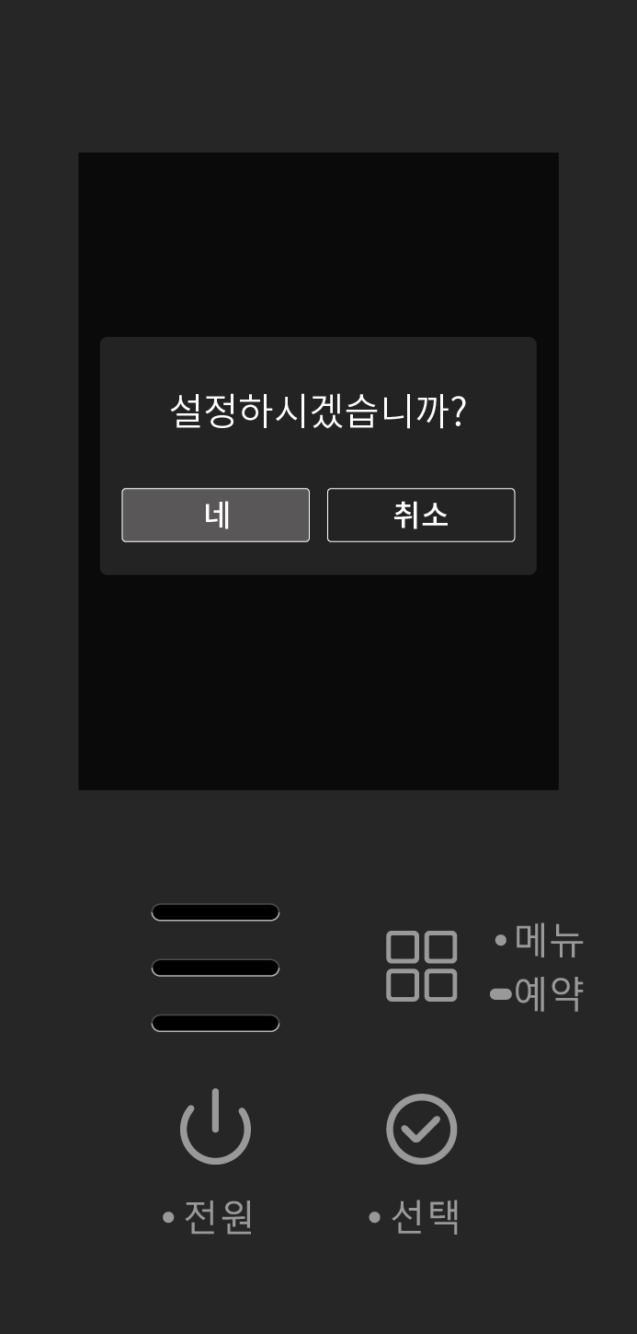
스마트스위치플러스
환기장치 스위치 관리자모드
설정 확인 문구(관리자모드)
모든 관리자 모드 설정 시 설정확인 문구가 뜨며 메뉴버튼으로 조절 후 선택버튼을 눌러 저장합니다.

Slide 16
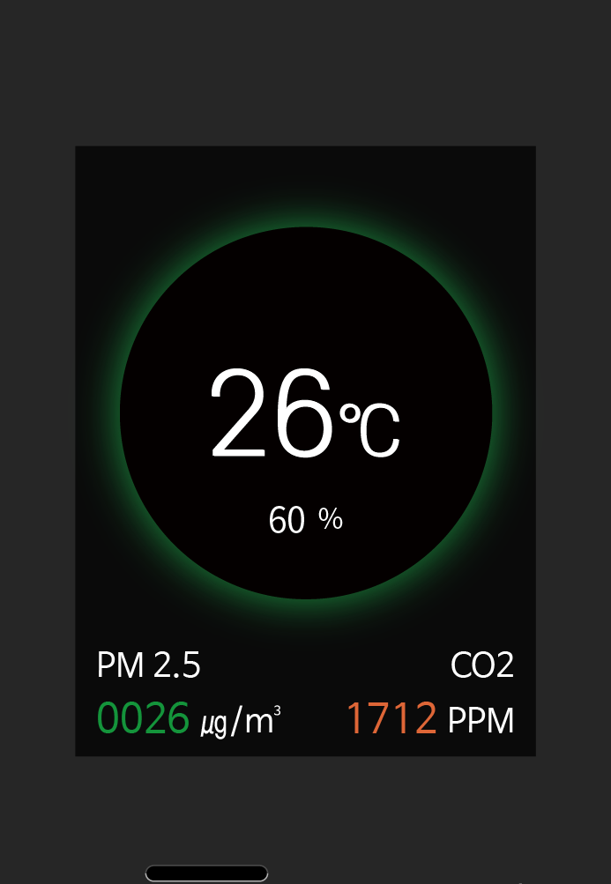
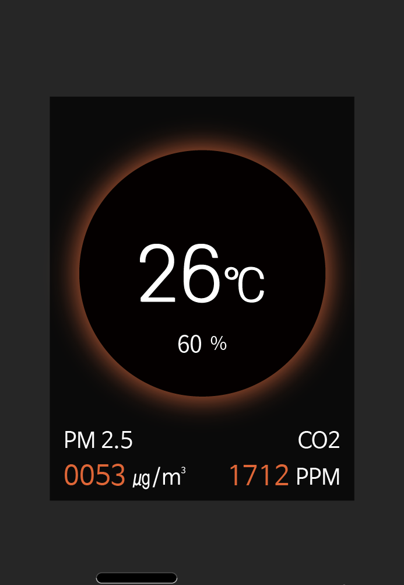
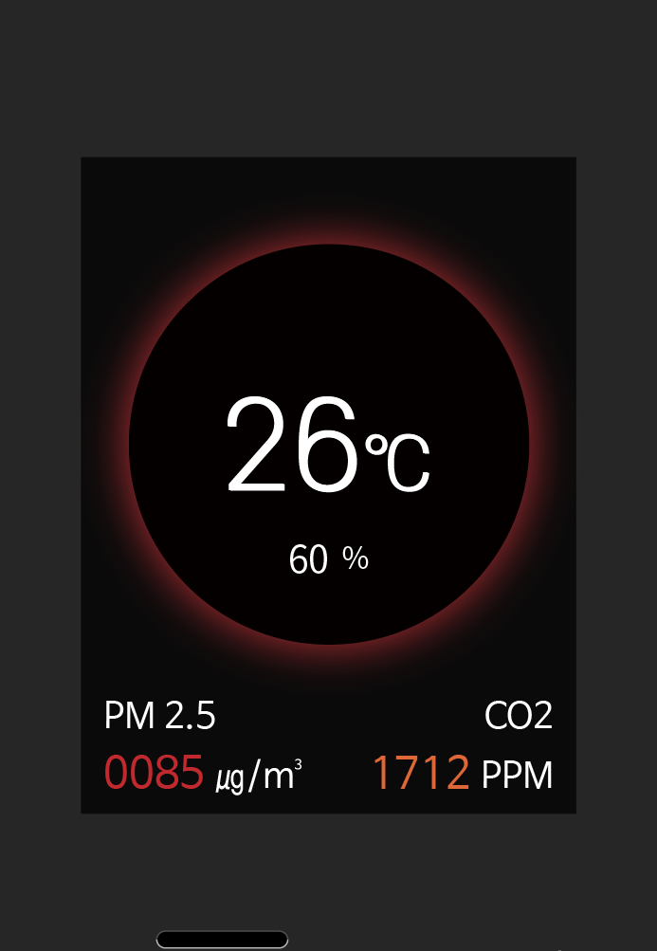
스마트스위치플러스
환기장치 스위치 모드별 변화
미세먼지 수치별 변화
 | 좋음 | 보통 | 나쁨 | 매우나쁨
미세먼지 수치 | 0~15 | 15~35 | 35~75 | 75~
CO2 수치 | 0~700 | 700~1000 | 1000~1500 | 1500~
미세먼지 수치에 따라 원형 빛의 색상이 변경됩니다. (수치도 같이 변경)
이산화탄소의 농도는 원형 빛의 색상과는 무관합니다.(수치만 색상변경)
[미세먼지 좋음]
[미세먼지 보통]
[미세먼지 나쁨]
[미세먼지 매우나쁨]

Slide 17
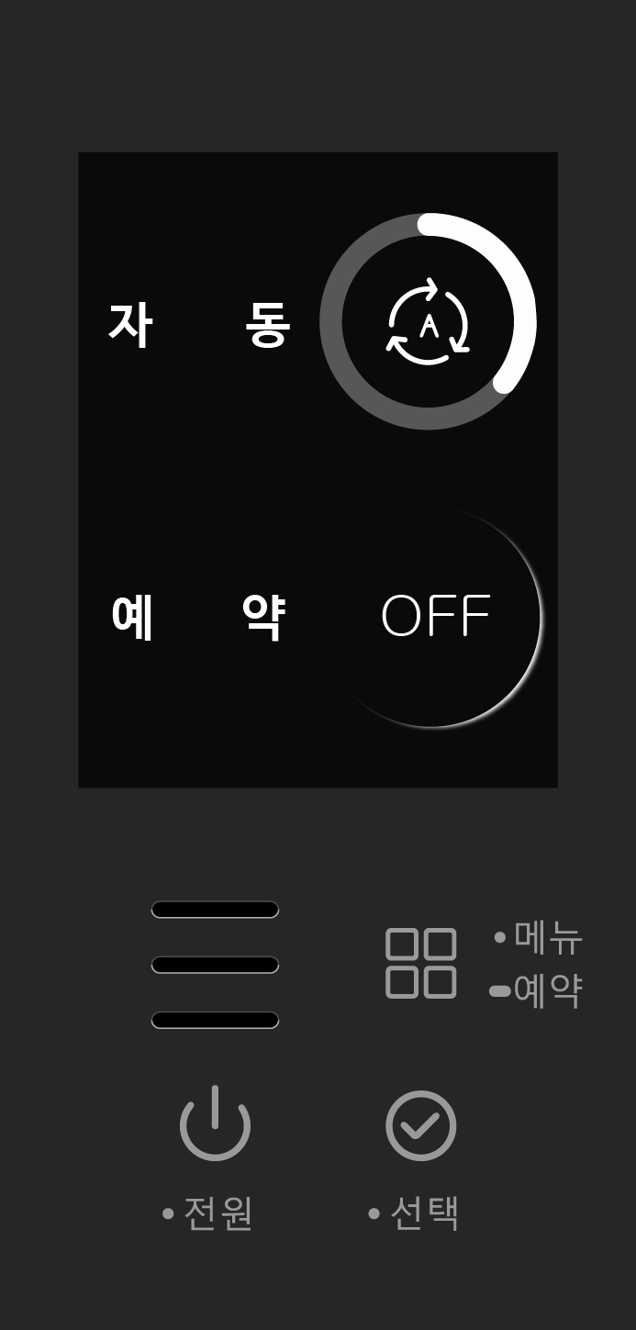
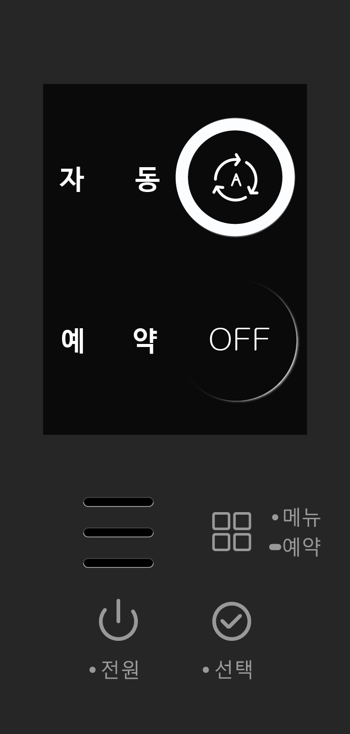
스마트스위치플러스
환기장치 스위치 모드별 변화
풍량별 변화
풍량 별 세기 아이콘이 변경됩니다.
[풍량 약]
[풍량 중]
[풍량 강]

Slide 18
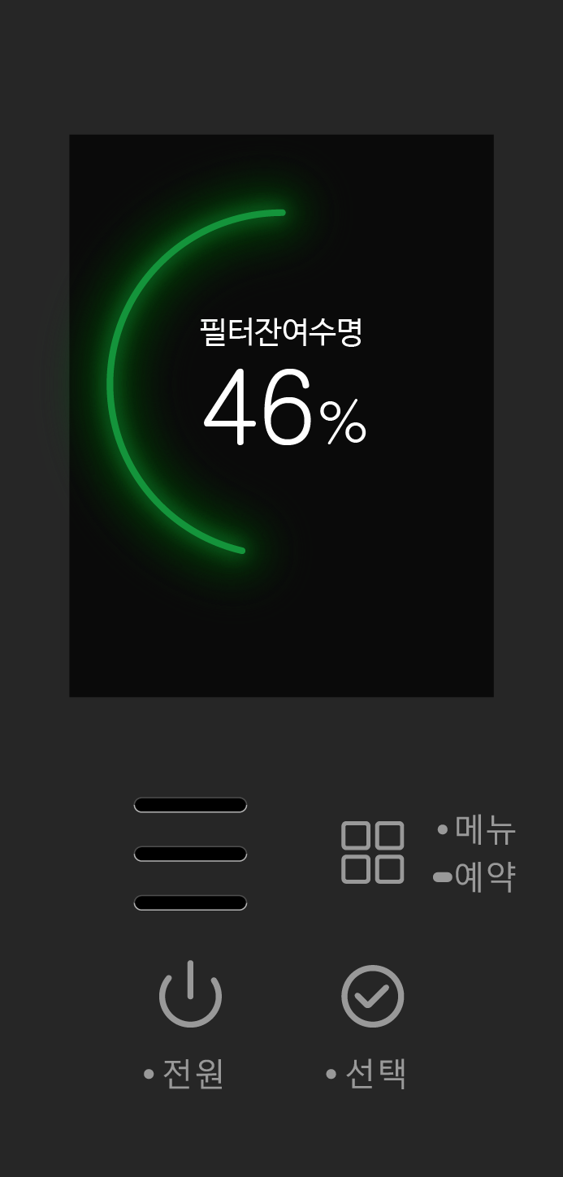
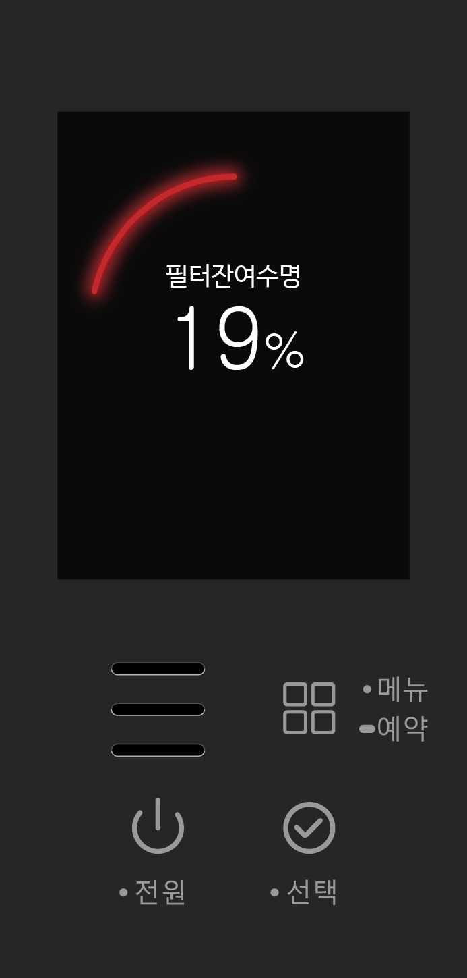
스마트스위치플러스
환기장치 스위치 모드별 변화
필터 잔여시간별 변화
잔여시간에 따라 아이콘의 길이 및 색이 변합니다.
[잔여시간 50~100%]
[잔여시간 20~50%]
[잔여시간 0~20%]

Slide 19
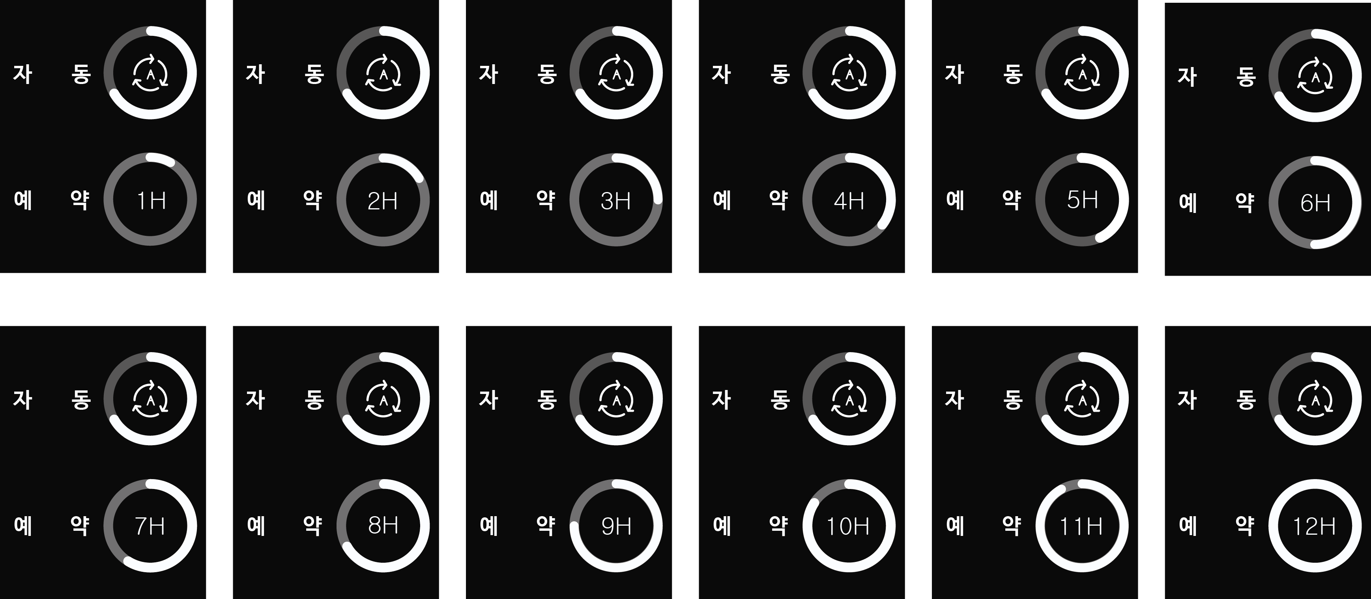
스마트스위치플러스
환기장치 스위치 모드별 변화
예약시간별 변화
예약시간 설정에 따라 아이콘이 변경됩니다.

Slide 20
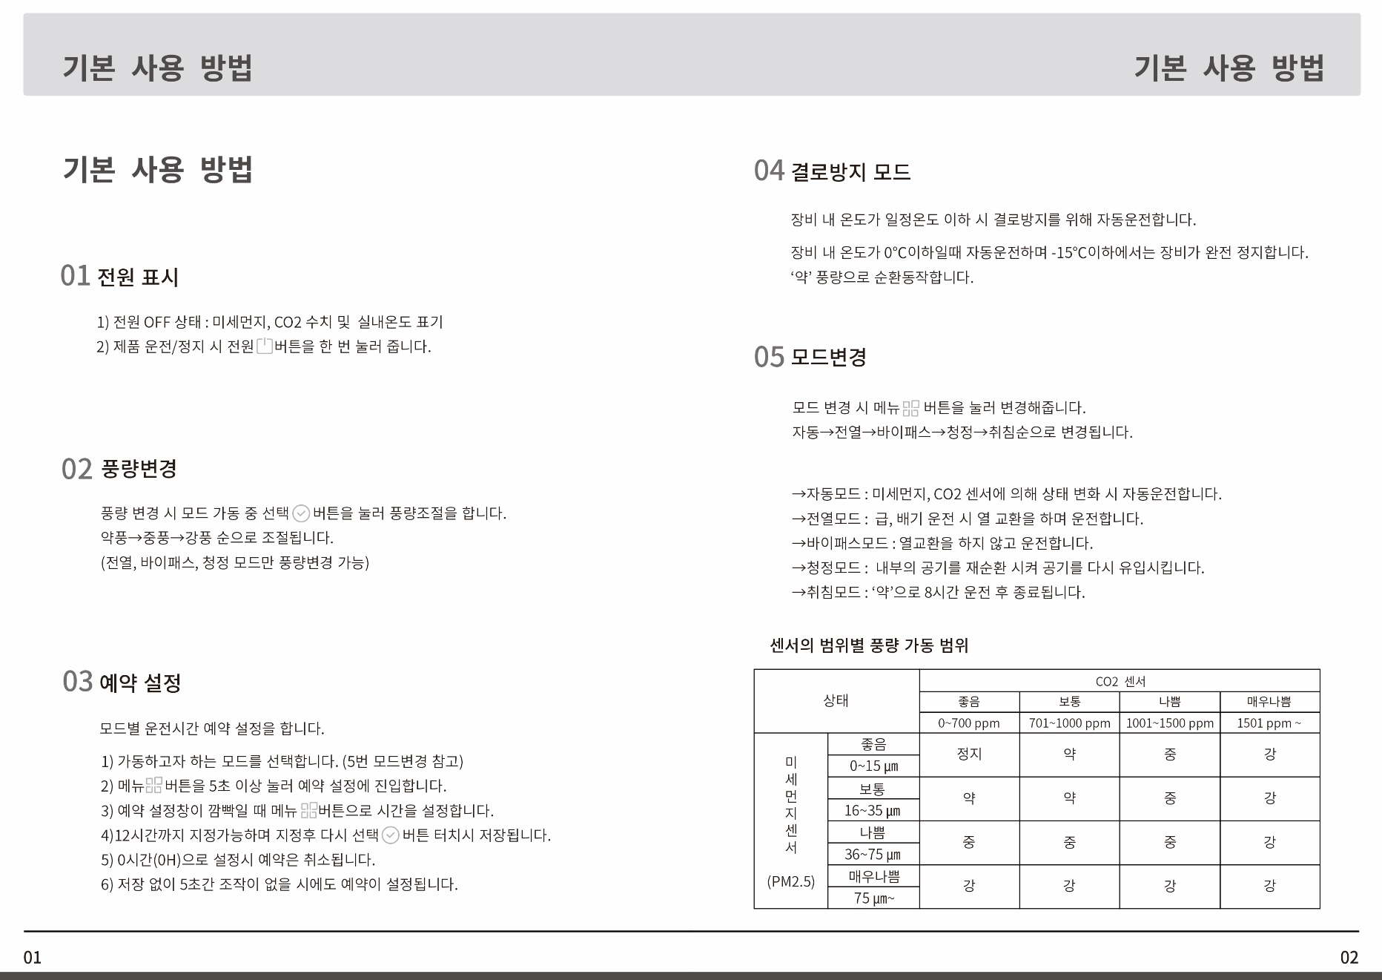
스마트스위치플러스
사용자 설명서

Slide 21
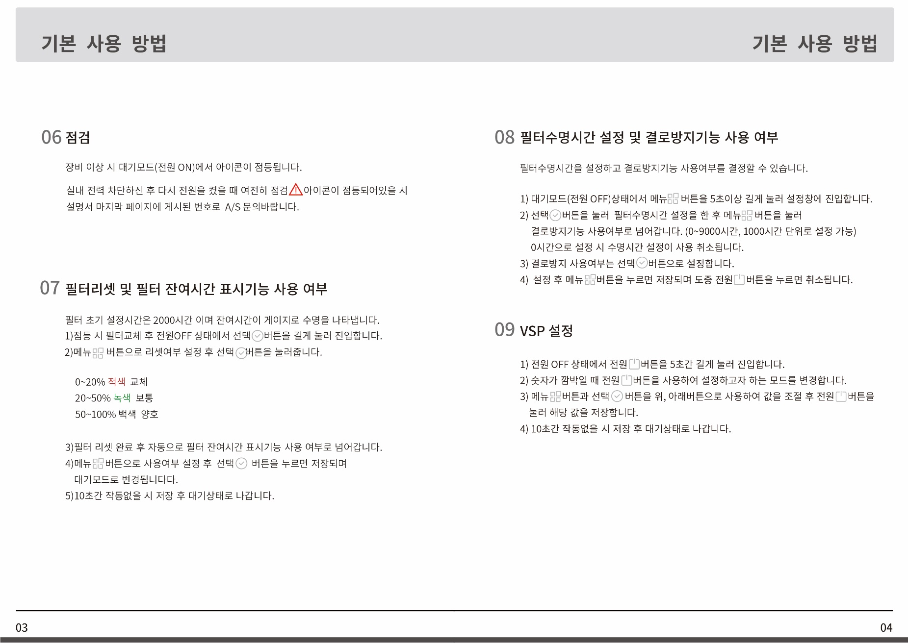
스마트스위치플러스
사용자 설명서

Slide 22
JEONG MIN
감사합니다

